Slide 1
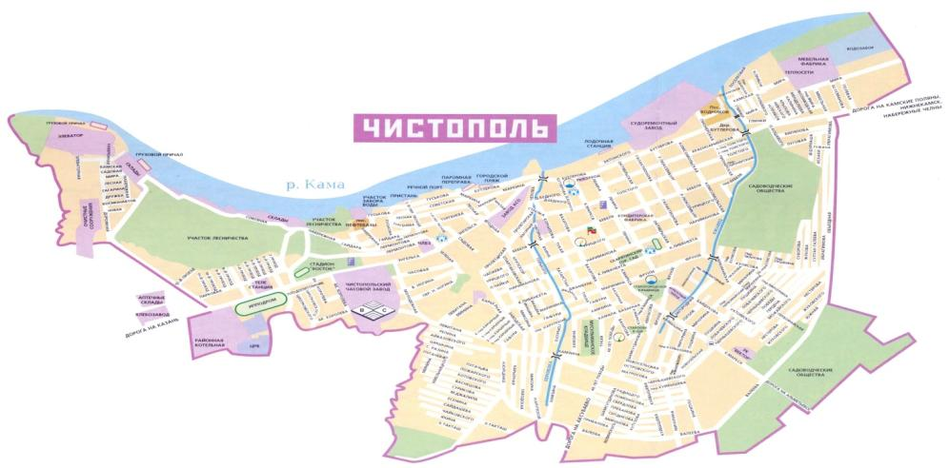
«Чистополь-
город, в котором
я живу!"

Slide 2
Мы вопрошаем и допрашиваем прошедшее, чтобы оно объяснило нам наше настоящее и намекнуло о нашем будущем Белинский В. Г.
Содержание:
Историческая справка
Природа Чистополя
Экскурсия по улицам города
Достопримечательности
5. Объект культурного наследия

Slide 3
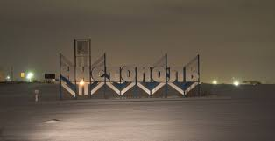
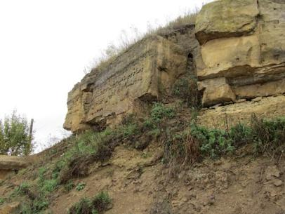
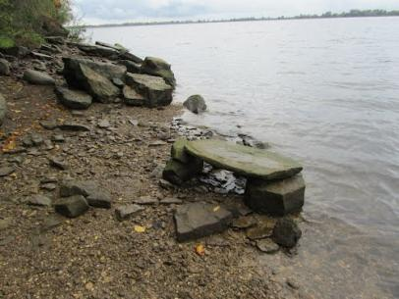
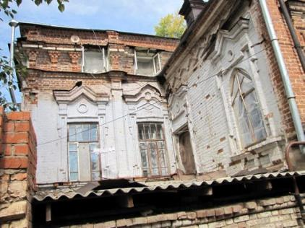
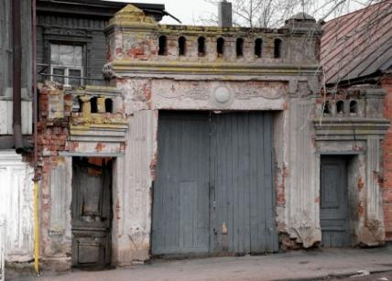
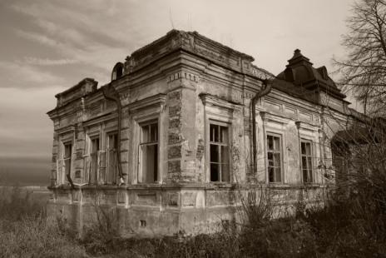
Чистополь — город Тайна…
Не увидишь — не узнаешь, но
даже и, живя здесь, каждый день
и каждый раз можно открывать,
что-то новое. В каждом глиняном кирпичике добротных построек позапрошлого века кроется
какая то загадка,
дуновение времени.
Про него невозможно
написать, все время
что-то ускользает…

Slide 4
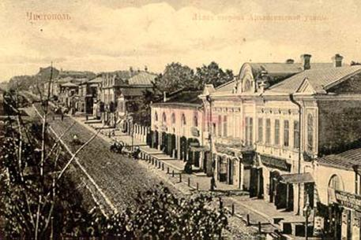
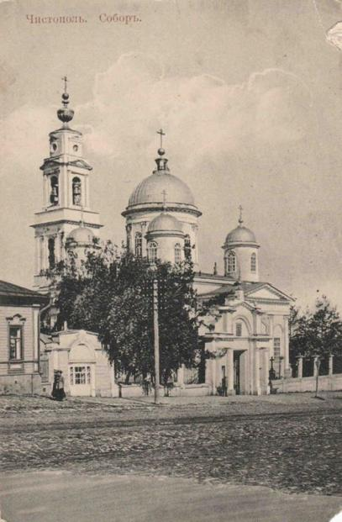
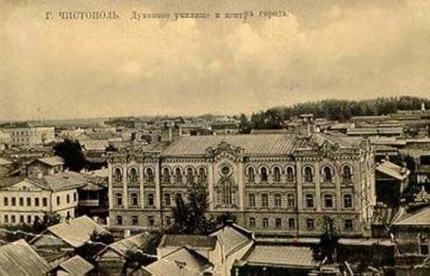
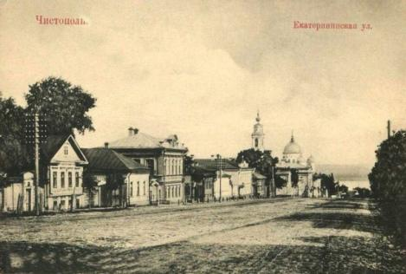
Первые упоминания о селе Чистое Поле появляются в летописях в конце XVII — начале XVIII века. Но это уже вторично образовавшееся поселение, о чем свидетельствует само название.
Поселение развивалось очень быстро, в 1761 году количество жителей, согласно переписи, насчитывало свыше 1000 человек.

Slide 5
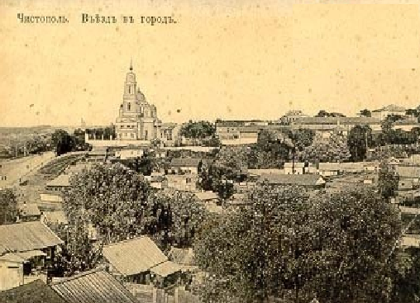
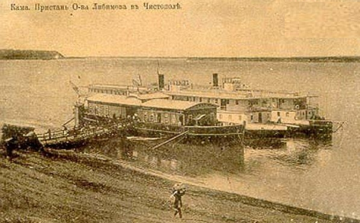
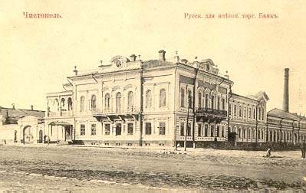
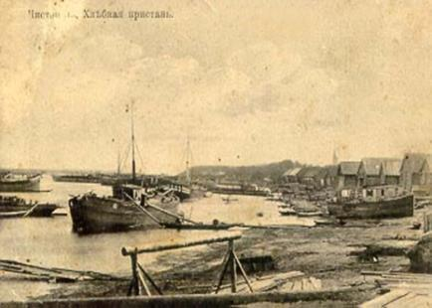
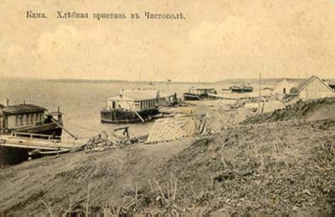
В 1781 году указом Екатерины II селу Чистое Поле был присвоен статус уездного города Чистополя,
с учреждением собственного герба.
В конце XIX века Чистополь — крупный центр торговли зерном.
До 1917 года — второй по значению (после Казани) город Казанской губернии. В 1920—1930 годах был центром Чистопольского кантона.

Slide 6
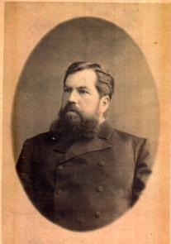
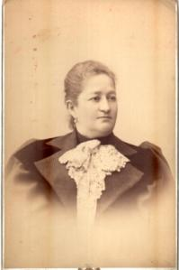
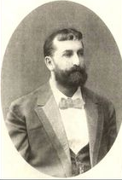
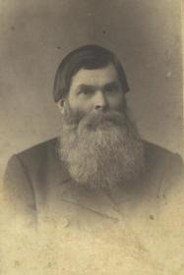
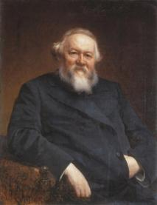
Важную роль в решении городских проблем играла благотворительная деятельность чистопольских купцов.
Их стараниями и на их деньги строились больницы, богадельни, приюты, водопроводы, школы, гимназии, храмы,
медресе.
Чукашев Н.Е.
Чукашева А.А.
Шашин П.М.
Подуруев А.А.
Челышев В.Л.

Slide 7
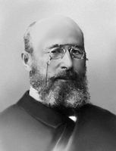
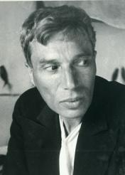
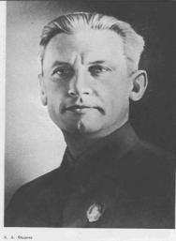
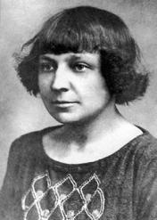
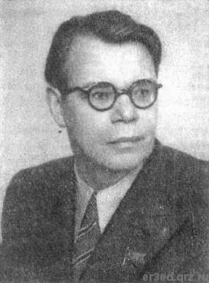
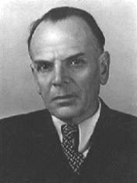
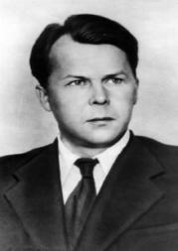
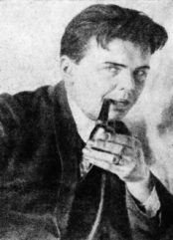
Маленький Город на Каме принял к себе и сохранил весь цвет советской интеллигенции — писателей, поэтов, ученых.
Бутлеров А.М.
Б. Пастернак
Спасибо тебе, городок на Каме - глубокий, надежный советский тыл, что с нашею прозою и стихами ты нас не обидел и приютил...
Н. Н. Асеев
1942 г.
А. А. Фадеев
М. Цветаева
М.В. Исаковский
К.Г.Паустовский
А.Т. Твардовский
Л. Леонов

Slide 8
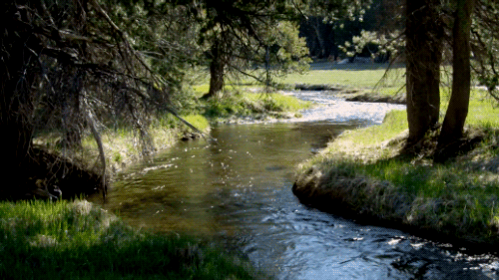
Природа
г. Чистополь

Slide 9
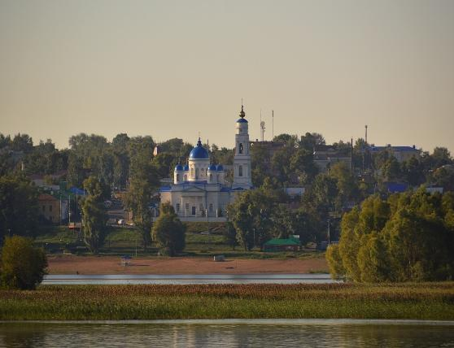
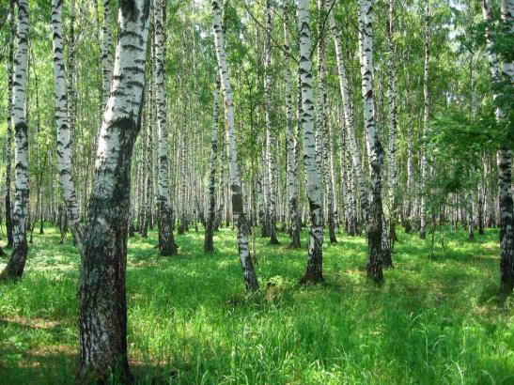
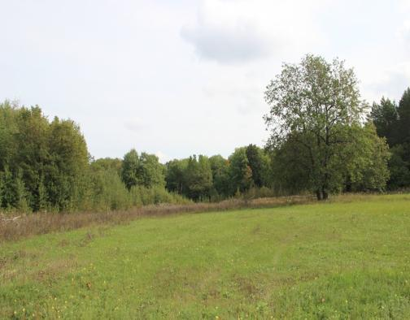
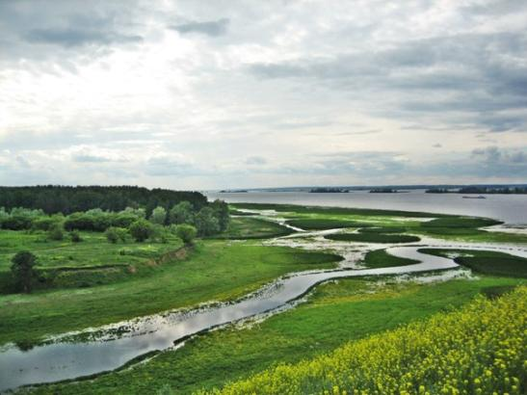
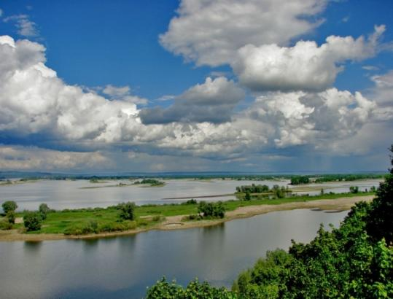
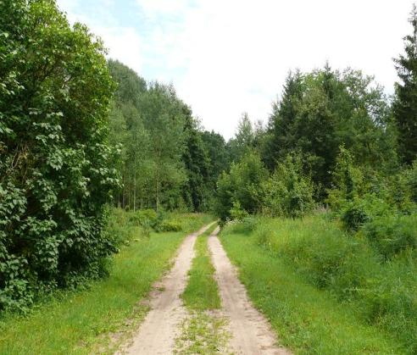
Нас качает в колыбели Кама, матушка-река,
Чистопольские согрели нас крутые берега,
А над Камою-рекою, будто ореол святой,
Смотрит в небо голубое купол храма золотой.

Slide 10
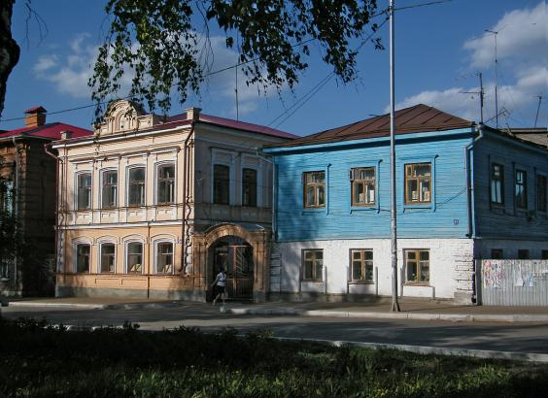
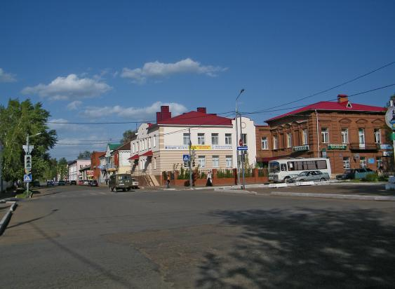
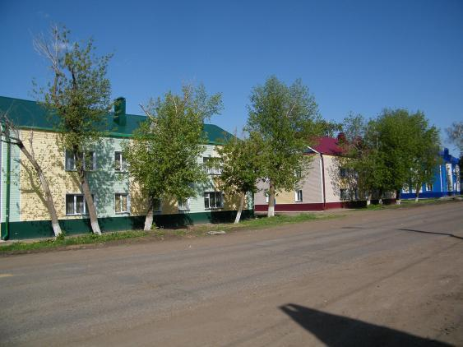
Прогулка по
улицам
города

Slide 11
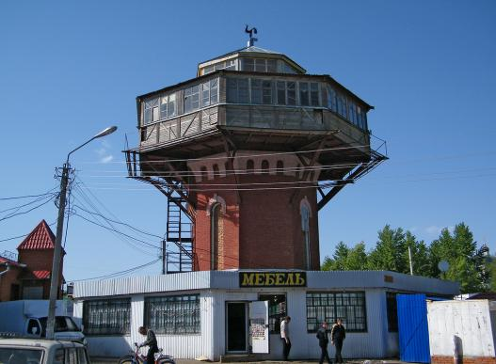
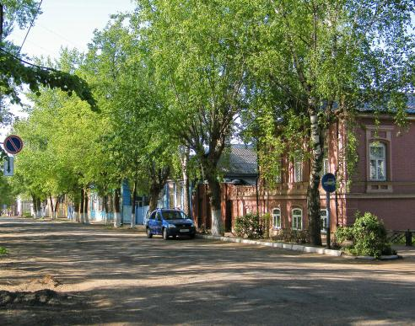
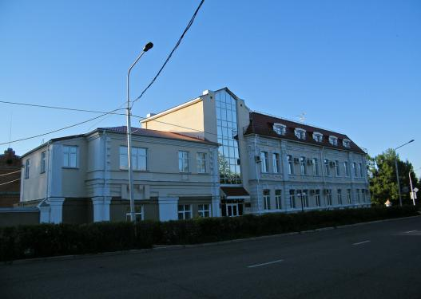
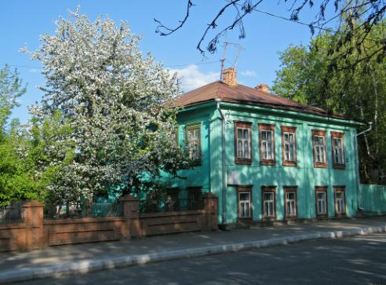
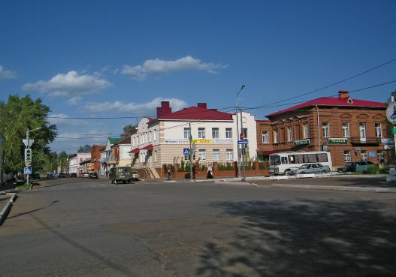
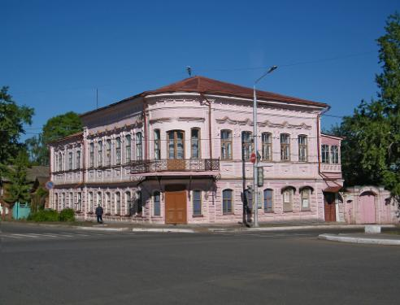
ЧИСТОПОЛЬ

Slide 12
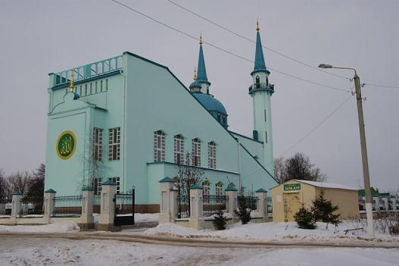
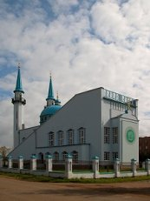
Мечеть " Ихлас " имеет три этажа, молельный зал достигает 6,5 метров в длину, общая площадь мечети более 1300 квадратных метров.
Эта мечеть является одной из крупнейших мечетей республики Татарстан

Slide 13
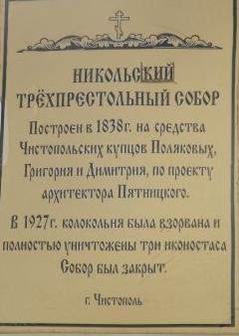
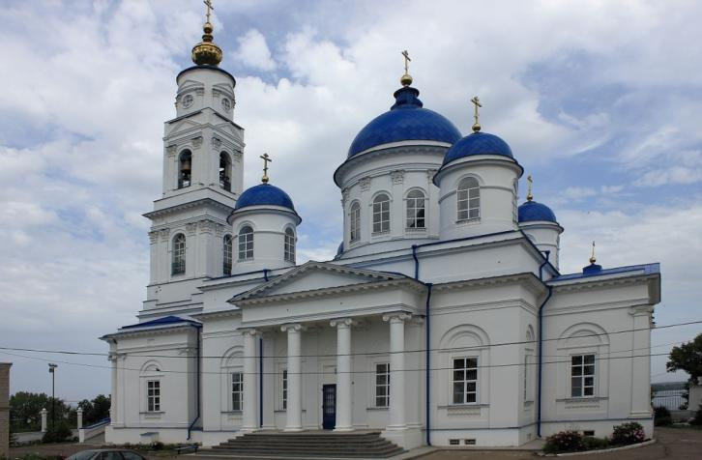
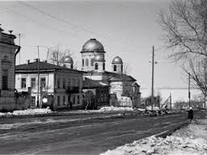
Никольский городской собор – главное украшение и доминанта центра Чистополя. Он стоит на высоком берегу Камы прямо над рекой

Slide 14
Церковь
Казанско - Богородицкая кладбищенская – храм построен в 1848 году.

Slide 16
В историческом центре города Чистополя находится старинный купеческий особняк девятнадцатого века, в котором расположился Музей уездного города

Slide 17
В небольшом особняке девятнадцатого века в городе Чистополе в 1990 году открылся первый в России Мемориальный музей Бориса Леонидовича Пастернака.

Slide 18
Скарятинский сад расположен в центре Чистополя, он был заложен в 1867 году на месте бывшей Хлебной площади по указанию казанского губернатора Скарятина.

Slide 19
Мемориальный комплекс Победы в Великой Отечественной войне с аллеей памяти и вечным огнём.

Slide 20
05.09.2014 г. Президент Татарстана
открыл сквер «Хәзинә»

Slide 21
Бывший дом купца
М. Л. Мельникова,
собственника богатейшего магазина Чистополя.

Slide 22
Дом-Музей Бутлерова
Бутлеров А.М. родился в сентябре 1828 г. в городе Чистополе Казанской губернии в дворянской семье (в XVII в. предки Бутлерова владели большими наделами земли вблизи Казани).

Slide 23
Культурный центр «Чистай» - это кино, боулинг, русский и американский бильярд, кафе и диско-бар, тренажерный зал и зал для фитнеса, детская комната развлечений.
Открыт в конце 2010 года

Slide 24
Ледовый дворец приглашает на хоккей с шайбой, фигурное катание. Действуют услуги массового катания, тренажерного, бильярдного, теннисного зала, стрип- пластика, фитнесс, восточные танцы, степ-аэробика

Slide 25
11 сентября 2015 года состоялась торжественная церемония открытия Универсального спортивного комплекса «Лидер»,
построенного в городе по целевой федеральной программе «Развитие физической культуры и спорта в Российской Федерации
на 2006-2015 годы».

Slide 27
Чистополь - моногород 2020
Правительство РФ включило Чистополь в перечень моногородов), которым будет оказана федеральная поддержка в зависимости от рисков ухудшения их социально-экономического положения

Slide 28
28 апреля 2014 года объект культурного наследия регионального значения «Исторический центр Чистополя» зарегистрирован в едином государственном реестре объектов культурного наследия (памятников истории и культуры) народов Российской Федерации.

Slide 29
Республика Татарстан
Республика Татарстан
Очень важно сохранить это бесценное богатство, доставшееся нам в наследство от предыдущих
поколений.
Чистополь, 2016 г.
Культурное наследие – это часть общественного, в том числе и государственного достояния, которая освоена культурным поколением людей и передается им по наследству следующему поколению.

